Slide 1






PROGRAMA DE PYTHON SENIOR CON IA
Módulo 1 – Clase 2
WWW.DEVSENIORCODE.COM

Slide 2

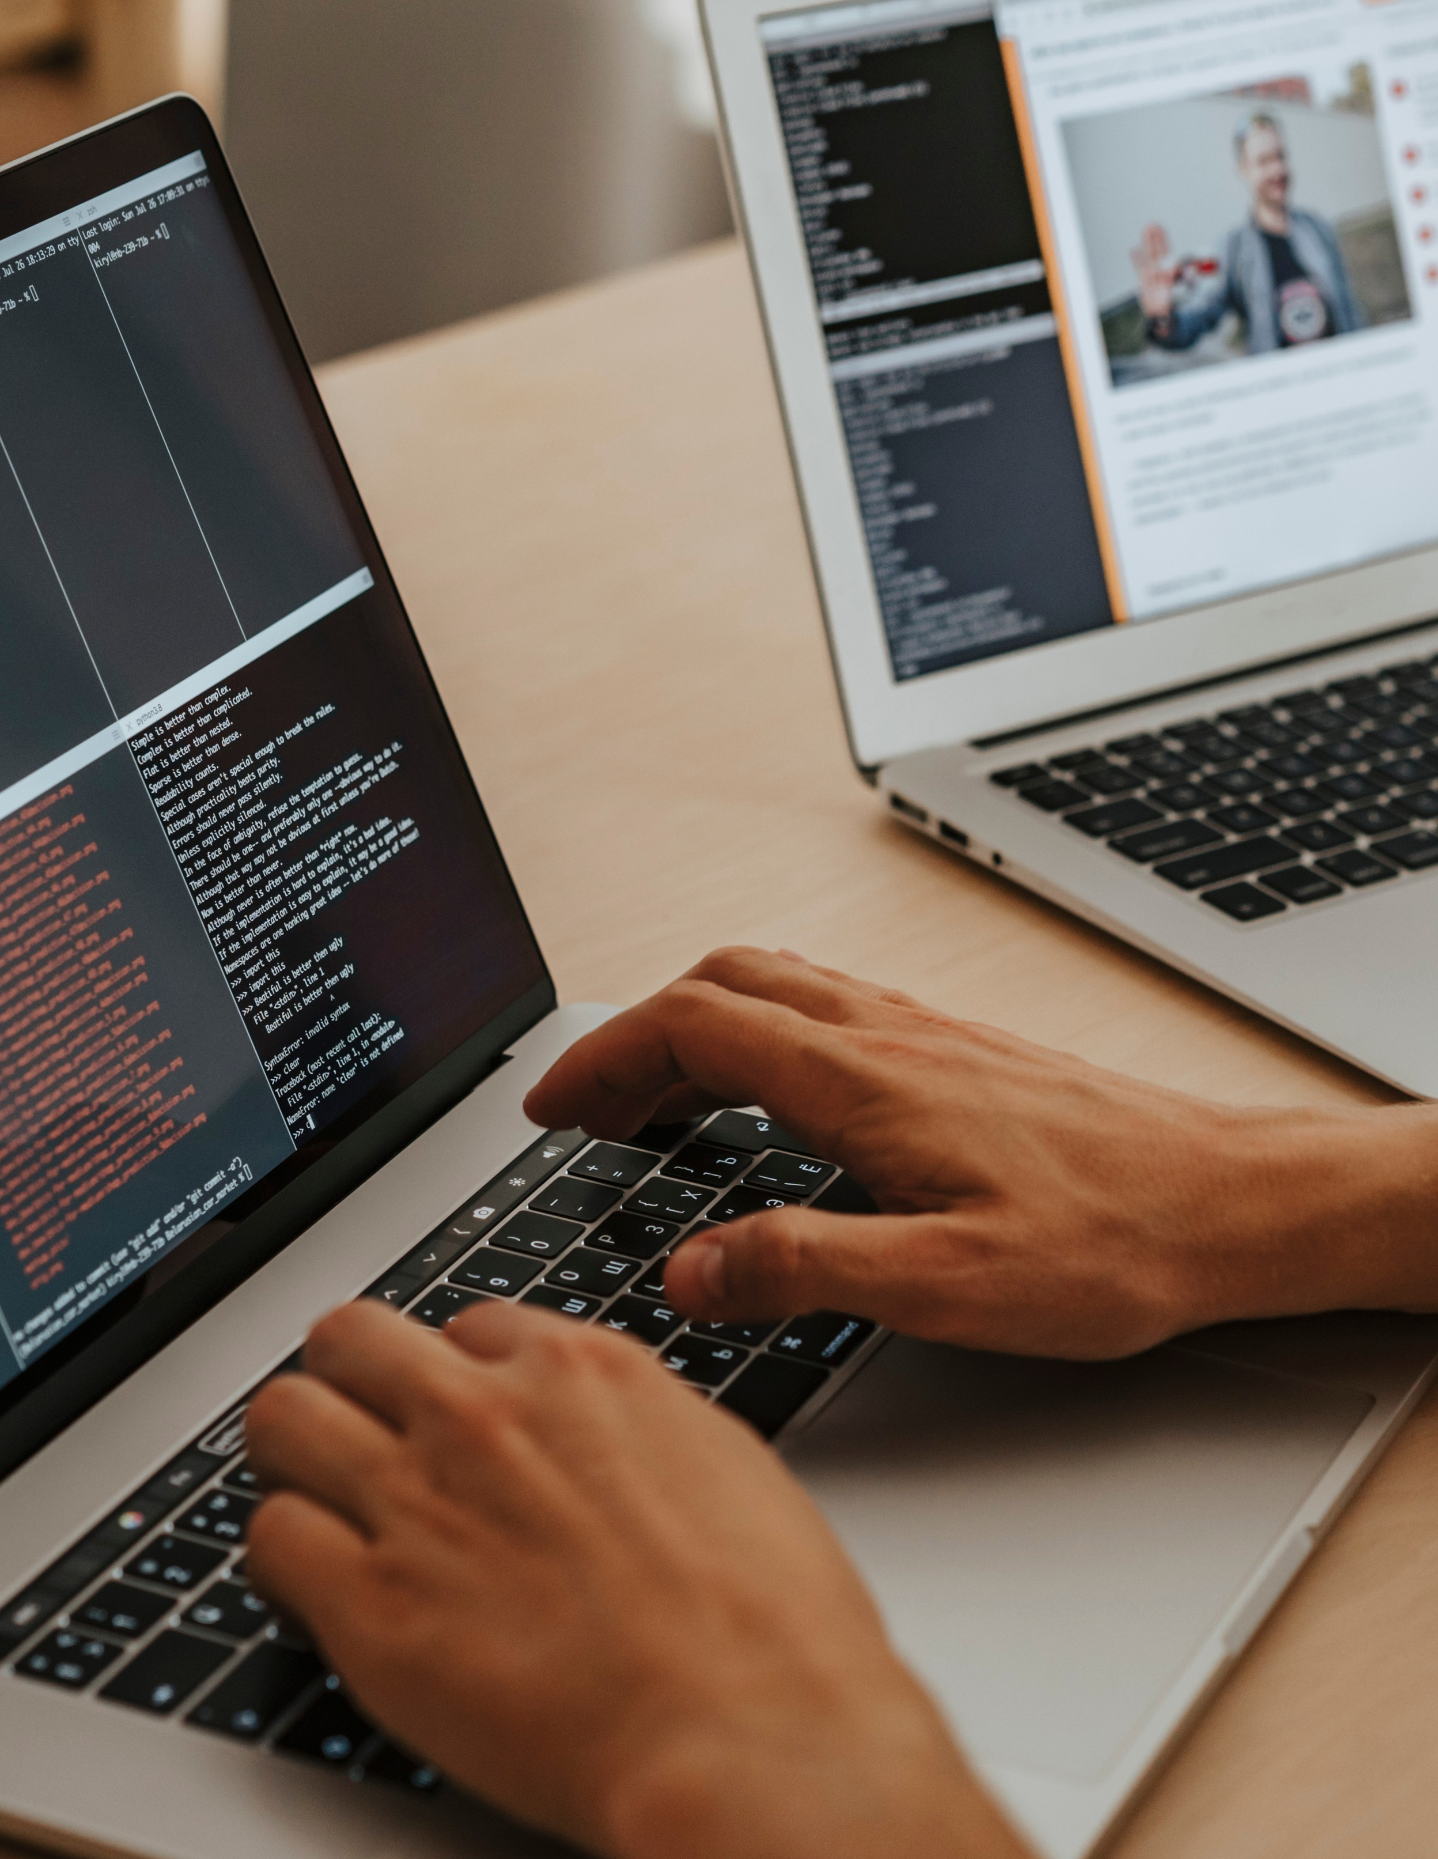

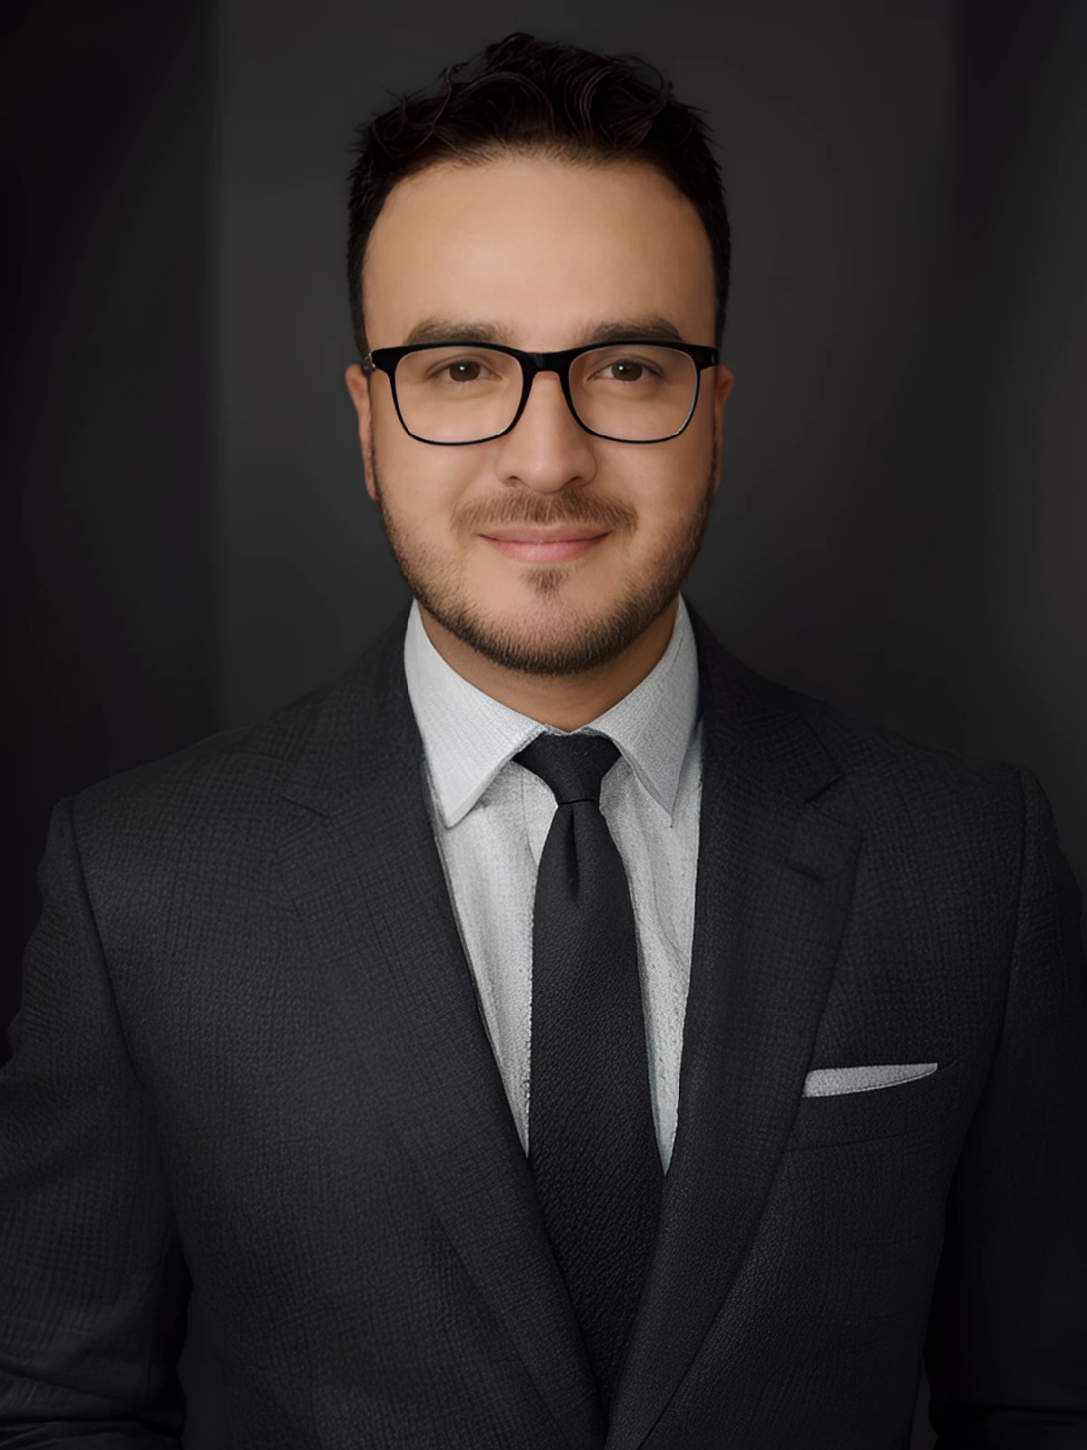
PRESENTACIÓN DOCENTE
ING. JOHAN MANUEL GORDILLO MESA – SENIOR SOFTWARE DEVELOPER
WWW.DEVSENIORCODE.COM

Slide 3





DEV SENIOR CERTIFICADO INTERNACIONALMENTE
Dev Senior Code consolida su visión global al convertirse en Socio Certificado de CertiProf, entidad avalada por el IT Certification Council (ITCC), lo que otorga validez internacional a todos nuestros programas académicos. A partir de hoy, cada estudiante recibirá 4 certificaciones internacionales por programa, además de insignias digitales verificadas por cada módulo, fortaleciendo su perfil profesional ante cualquier empresa del mundo. En Dev Senior Code no solo enseñamos a programar: formamos talento con visión internacional, fundamentos sólidos y reconocimiento global. Tu conocimiento se valida con nosotros... y desde hoy, se reconoce en el mundo entero.
WWW.DEVSENIORCODE.COM

